Slide 1
Storm学习

Slide 2
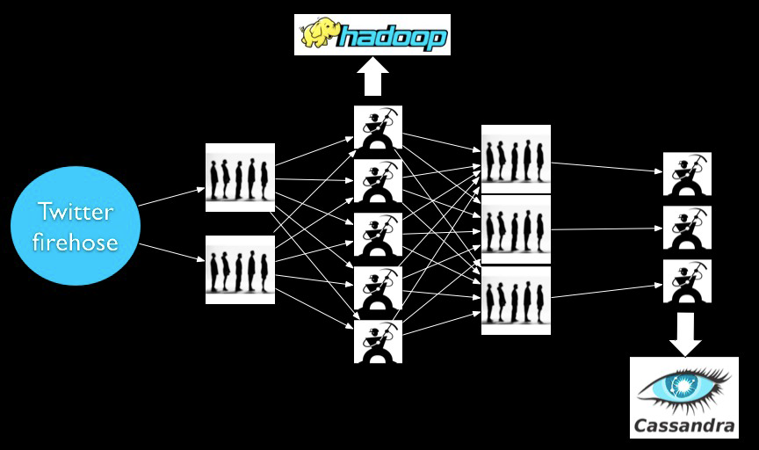
Storm之前的实时处理

Slide 3
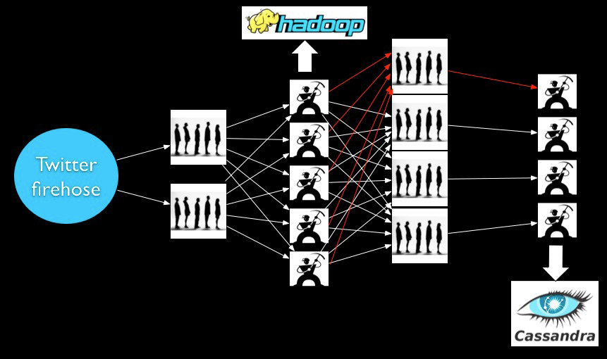
扩展(scaling)

Slide 4
缺点
(Tedious)开发复杂乏味：大部分时间都是在配置和部署上，比如部署消息队列，部署工作线程，配置数据的流向等。然后更新数据库，再配置数据的流向，反而真正的实时处理被忽略。
(Brittle)脆弱性：容错性差，必须保证所有的工作线程和队列正常工作。
(Painful to scale)扩展性差：一旦单个节点数据量过大需要扩展时，需要重新配置来确定数据的流向

Slide 5
我们需要什么样的实时处理
• Guaranteed data processing(有保障的数据处理)
• Horizontal scalability(扩展性好)
• Fault-tolerance(容错)
• No intermediate message brokers!(没有消息代理)
• Higher level abstraction than message passing(数据处理高度抽象)
• “Just works”

Slide 6
storm和hadoop的区别
Hadoop是批处理(batch processing)系统
Storm是实时(real-time)系统
Hadoop上运行的是MapReduce jobs，而在Storm上运行的是拓扑（topology），这两者之间是非常不一样的。
一个关键的区别是： 一个MapReduce job最终会结束， 而一个topology永远会运行（除非你手动kill掉）。

Slide 7
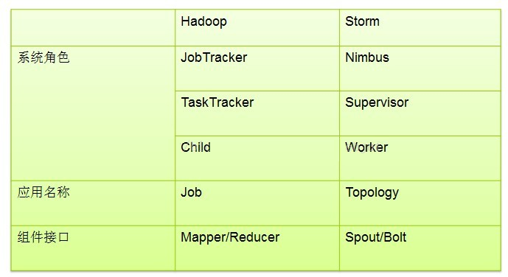
storm和hadoop的区别

Slide 8
Storm和spark streaming的比较
最主要差别：storm对应的场景是毫秒级，spark是秒级别的。
但是在性能上spark是要优于storm。
 | Storm | spark
处理模型 | 处理单个事件 | 处理某个时间段窗口内的事件流
容错、数据保证 | 单个记录必须跟踪，所以保证了每个记录都被处理过，但是处理恢复过来的时候会出现重复记录，也就意味可变状态可能被不正确更新两次 | 批级别上跟踪，保证mini-batch被完全处理一次，
实现，编程api | Clojure实现，支持java | Scala，当然也支持java
集群管理 | 有自己的系统，但是能运行在mesos | 能运行在yarn和mesos
Notes:
简而言之,如果你需要秒内的延迟，Storm是一个不错的选择，而且没有数据丢失。如果你需要有状态的计算，而且要完全保证每个事件只被处理一 次，Spark Streaming则更好。Spark Streaming编程逻辑也可能更容易，因为它类似于批处理程序(Hadoop)，特别是在你使用批次(尽管是很小的)时。

Slide 9
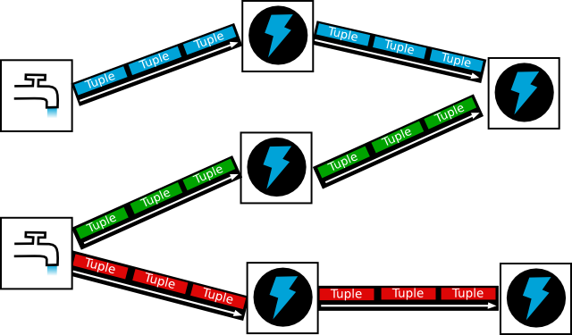
Storm拓扑图

Slide 10
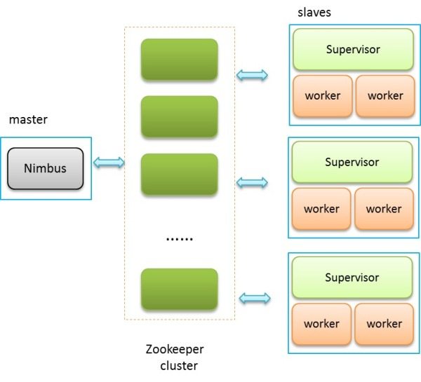
Storm集群
Nimbus：主控节点，用于提交任务，分配集群任务，集群监控等
Supervisor：负责接收nimbus分配的任务，管理属于自己的worker进程
Worker：运行具体处理组件逻辑的进程

Slide 11
四个术语
• Streams
• Spouts
• Bolts
• Topologies

Slide 12
Streams(流)
定义：an unbounded sequence of tuples
接口： OutputFieldsDeclarer

Slide 13
Data model(数据模型)
storm使用tuple来作为它的数据模型。每个tuple是一堆值，每个值有一个名字，并且每个值可以是任何类型， 一个tuple可以看作一个没有方法的java对象。
storm支持的基本类型：字符串以及字节数组，也可以使用自己定义的类型来作为值类型， 只要实现对应的序列化器(serializer)
一个Tuple代表数据流中的一个基本的处理单元，例如一条cookie日志，它可以包含多个Field，每个Field表示一个属性。
一个tuple的内部结构

Slide 14
spouts
定义：source of streams
个人理解：从外表源头读取tuples，并且把tuples发射出去，就像洗澡用的喷头

Slide 15
bolts
定义：processes input streams and produces new streams
行为：filtering、functions、aggregation、joins、tallking to databases

Slide 16
topology
定义：消息分组方式连接起来的spout和bolt节点网络，除非杀掉topology，否则会一直运行下去。
接口：TopologyBuilder

Slide 17
Stream Grouping(消息分组)
Shuffle Grouping(随机分组):随机派发stream里面的tuple，保证每个bolt接收到的tuple数目大致相同。
Fields Grouping(字段分组):比如按userid来分组， 具有同样userid的tuple会被分到相同的Bolts里的一个task， 而不同的userid则会被分配到不同的bolts里的task。
All Grouping(全部分组，即广播):对于每一个tuple，所有的bolts都会收到。
Global Grouping(全局分组，即消息总是发给同一个Task)
None Grouping(无分组，即不关心数据是如何分组的)

Slide 18
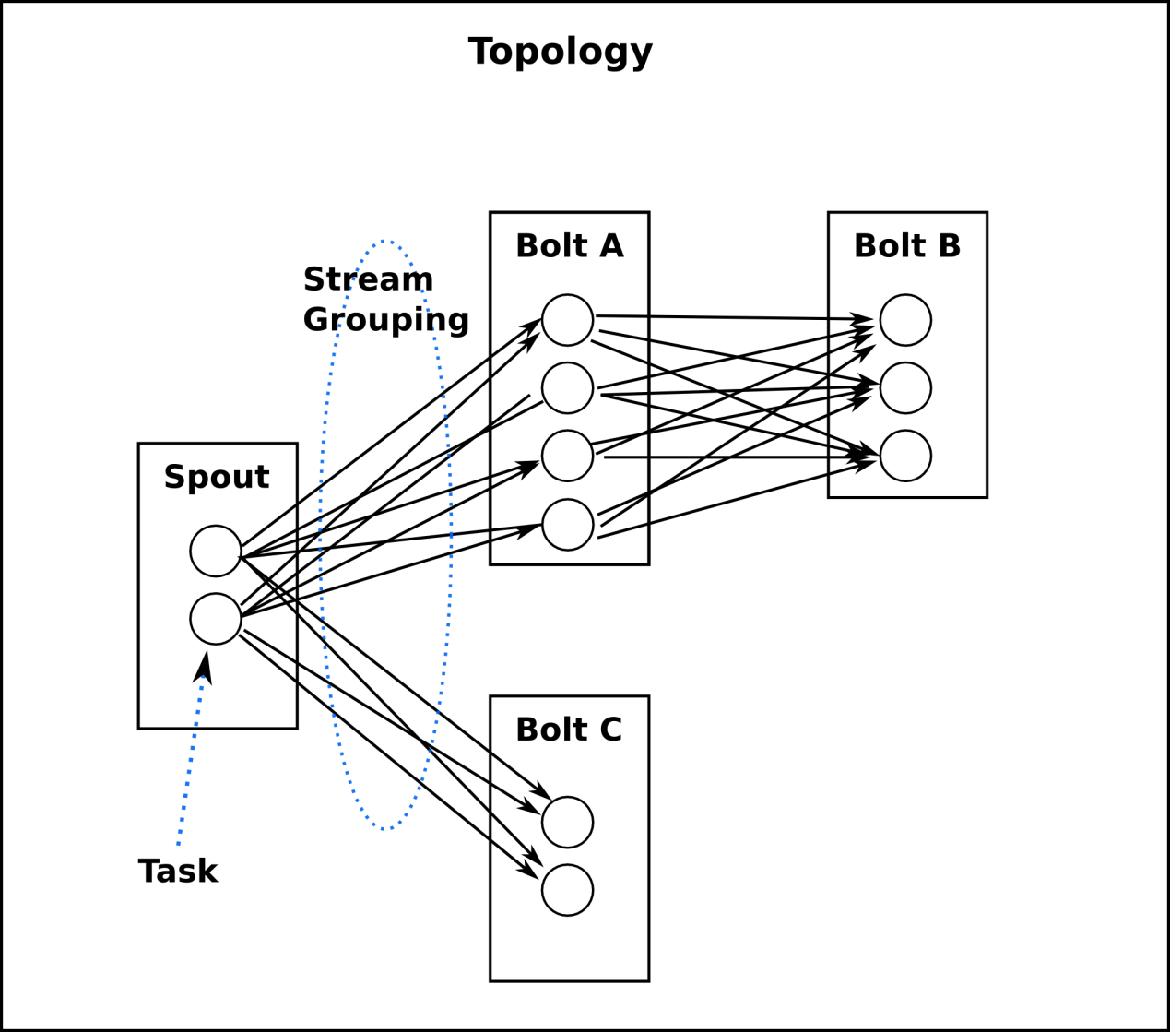
加了消息分组的拓扑图
从Task角度看topology
Notes:
Task是storm最小的处理单元，消息的分发都是从一个Task到另外一个Task

Slide 19
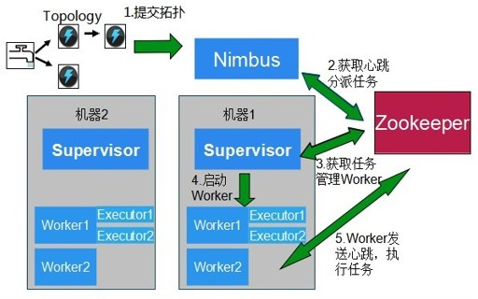
Storm集群流程图
Notes:
一个worker中可以有多个executor线程，每个executor中又可以包含一个或者多个Task。Task为storm中的最小处理单元，是Topology组件诸多并行度中的一个。每个executor都会启动一个消息循环线程，用以接收、处理和发送消息。当executor收到属于其下某个Task的消息后，就会调用该Task对应的处理逻辑对消息进行处理

Slide 20
Fault Tolerance
如果worker不工作怎么办？
Supervisor会重启这个worker，如果继续不断的起不来，并且不能发送心跳包给Nimbus，那么Nimbus就会把这个worker分配给另外的机器。
如果一个节点(node)不工作怎么办？
那么分配给这台机器的Tasks会超时，那么Nimbus就会重新分配这些Tasks到另外的机器。

Slide 21
Fault Tolerance
如果Nimbus或者Supervisor挂了怎么办？
由于Nimbus和Supervisor被设计成无状态的，即元数据全部存储在zookeeper上或者本地硬盘，所以挂了后可以通过zookeeper上或者本地硬盘上的数据迅速恢复，就好像从没有挂过一样
如果Nimbus一直起不来怎么办？
Supervisor下的worker还是会工作，即使worker起不来的话也会被Supervisor拉起来，但是由于没有了Nimbus，所以不能对这些worker进行管理和重新分配机器

Slide 22
Demo
Talk is cheap ,show me the code

Slide 23
典型应用场景
实时搜索
高频交易
社交网络

Slide 24
目前存在的问题
Nimbus单点(可靠性不足)
Topology不支持动态部署(必须得先kill掉，再重新部署)
跨topology的bolt无法复用(扩展性不足)
Stream在Topology之间是无法流动的
不提供消息接入模块
安全性－只要有storm集群客户端，就能够提交作业。

Slide 25
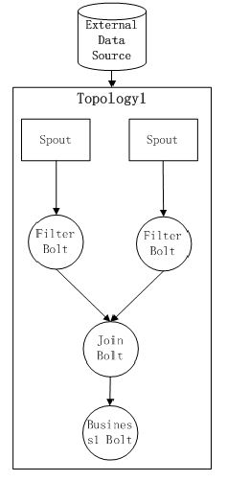
storm存在的问题的说明
假设现在有一个Topology1的结构如下：通过Spout产生数据流后，
依次需要经过Filter Bolt，Join Bolt，Business1 Bolt。
其中，Filter Bolt用于对数据进行过滤
Join Bolt用于数据流的聚合
Business1 Bolt用于进行一个实际业务的计算逻辑。

Slide 26
storm存在的问题的说明
目前这个Topology1已经被提交到Storm集群运行，而现在我们又有了新的需求，需要计算一个新的业务逻辑，而这个Topology的特点是和Topology1公用同样的数据源，而且前期的预处理过程完全一样（依次经历Filter Bolt和Join Bolt），那么这时候Storm怎么来满足这一需求？据个人了解，有以下几种“曲折”的实现方式：

Slide 27
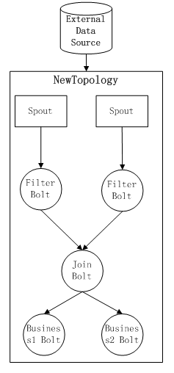
storm存在的问题的说明
1、首先kill掉已经在集群中运行的Topology1计算任务，
然后实现Business2 Bolt的计算逻辑，
并重新打包形成一个新的Topology计算任务jar包后
提交到Storm集群中重新运行
2、完全开发部署一套新的Topology

Slide 28
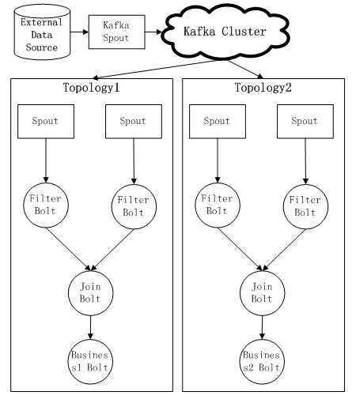
storm存在的问题的说明
3、通过Kafka这样的消息中间件，实现不
同Topology的Spout共享数据源，而且这
样可以做到消息可靠传输、消息rewind回
传等，好处是对于Storm来说，已经有了
storm-kafka插件的支持。

Slide 29
Notes:
封底

